Slide 1
Enfoques filosóficos en la Administración Pública
César Ibarra, tutor

Slide 2
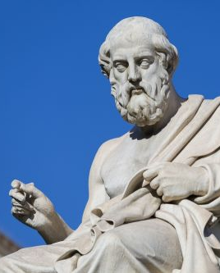
Introducción
La filosofía es la primera de las ciencias y fundamento de todas.
Desarrollo posterior de la administración científica.
Bases teóricas y conceptuales.

Slide 3
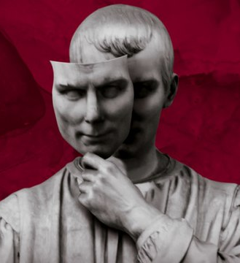
Nicolás Maquiavelo (1469-1527)
“El Príncipe”.
Las sociedades requieren dirigentes fuertes.
Orden, eficiencia, disciplina e intolerancia al delito.
No hay una sola verdad.
El fin justifica los medios.

Slide 4
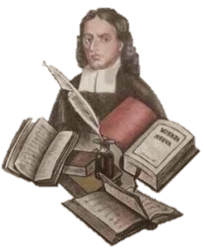
Giambattista Vico (1668-1744)
“Principios de la filosofía”.
Métodos para lo natural, métodos para lo humano.
La técnica al servicio del hombre.
La historia como ciencia de las virtudes y los vicios.

Slide 5
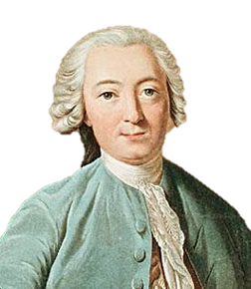
Claudio Adrián Helvétius (1715-1771)
“Del espíritu”.
Formula el utilitarismo (busca el placer y evita el dolor).
Exalta la tecnología y la razón.
Limitación de la libertad.

Slide 6
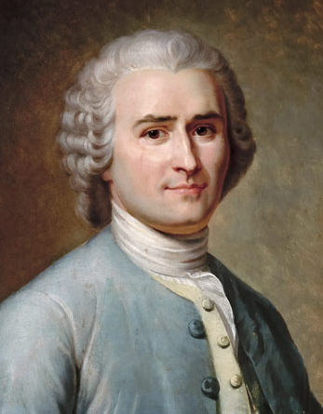
Jean Jacques Rousseau (1712-1778)
“El contrato social”.
Bondad natural del hombre.
La razón por encima del sentimiento.
La libertad es un valor absoluto.

Slide 7
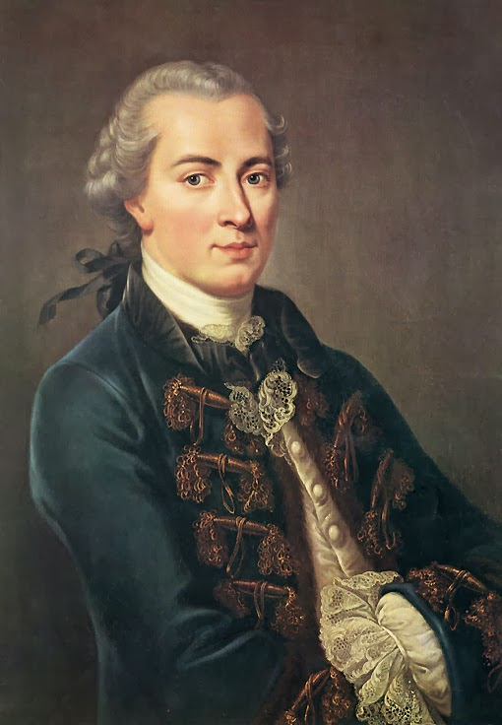
Emanuel Kant (1724-1804)
“Crítica de la razón práctica”.
¿Qué debo hacer? ¿Qué puedo saber? ¿Qué me está permitido esperar?
El otro es un fin, no un medio.
La moral es personal.
Una organización no es moral sino el resultado de las decisiones.

Slide 8
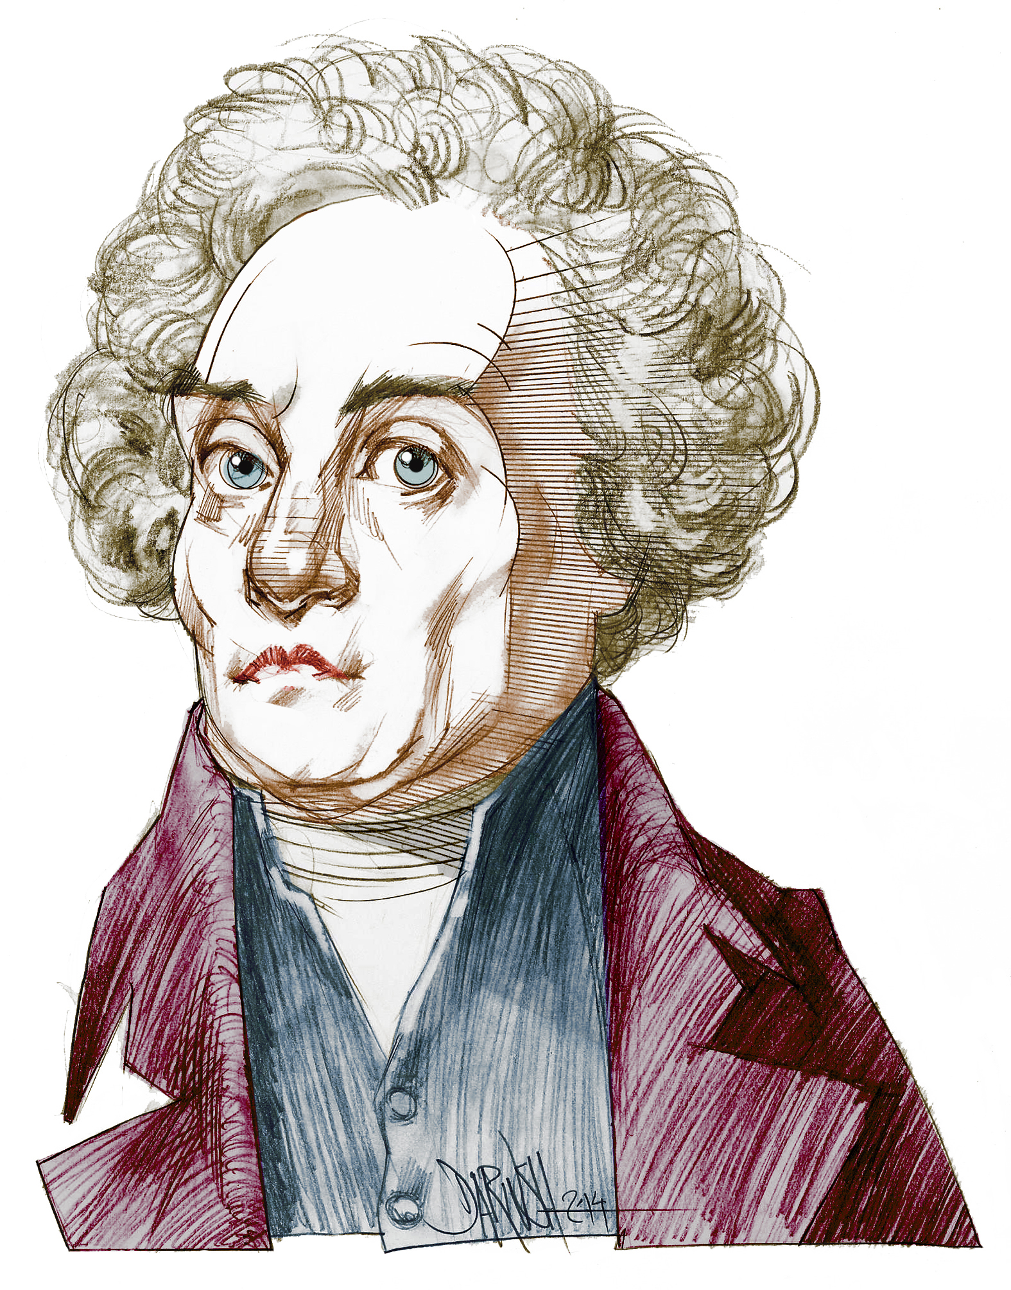
Joseph de Maistre (1753-1821)
“Estudios sobre la soberanía”.
La creación es violenta.
Lo autoritario se impone a lo razonable.
La igualdad y la libertad no existen.

Slide 9
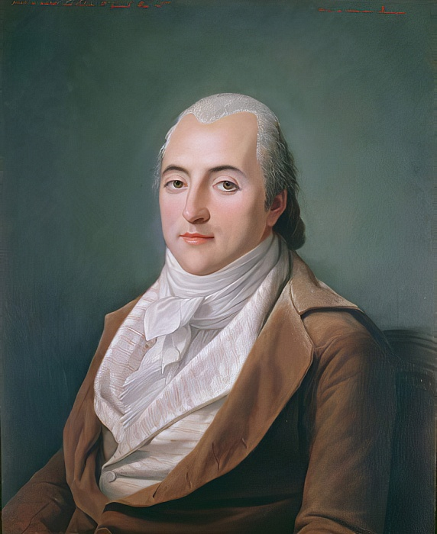
Claude Henri de Saint-Simon (1760-1825)
“La industria”.
La libertad es desorganizadora.
Se debe buscar la fraternidad no la igualdad o la libertad.
El desarrollo se debe a la concentración de la riqueza.

Slide 10
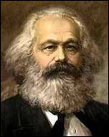
Carlos Marx (1818-1883)
“El Capital”.
El Estado debe combatir la pobreza.
La administración es la actividad del Estado.

Slide 11

Referencias
Martínez, L., Loza, J. y Martínez, E. (2020). Fundamentos histórico-filosóficos de la administración moderna. Repositorio de la Red Internacional de Investigadores en Competitividad, 13, 1301–1321. Recuperado a partir de https://riico.net/index.php/riico/article/view/1853

Slide 12
Gracias…

